Slide 1
«Социально – экономическое развитие при Александре III»
«…И нет нигде такого безнародья
И власти нету более крутой…»
(М.Волошин)

Slide 2
Задание на урок:
Выявить, действительно ли внутренняя политика Александра III – это контрреформы, т.е. период ликвидации реформ предыдущего царствования?

Slide 3
План урока:
«Миротворец», который не принес настоящего мира.
Контрреформы или ограничение реформ?
Оценка личности и деятельности Александра III.

Slide 4
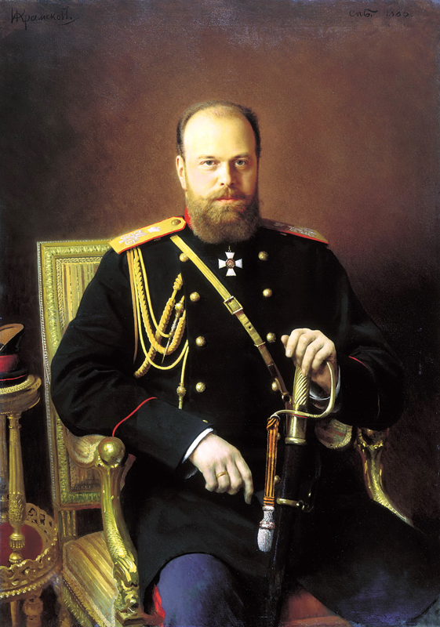
Александр III Александрович
Рождение: 26.02(10.03)1845г. Аничков дворец, Санкт-Петербург.
Отец: Александр II.
Мать: Мария Александровна.
Император Всероссийский, Царь Польский, Великий Князь Финляндский с 1(13).02.1881г.
Из императорского дома Романовых.
В официальной дореволюционной историографии именовался «Миротворцем».
Смерть: 20.10(01.11)1894г. (49 лет) Ливадийский дворец, Крым.
Похоронен: Петропавловский собор.
13-й император Всероссийский
(1881-1894гг.)

Slide 5
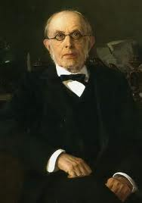
Персоналии.
Победоносцев Константин Петрович (1827 - 1907), государственный деятель, юрист.
Сын приходского священника
В 1865 Победоносцев был назначен воспитателем, а затем преподавателем истории права к наследнику престола Александру Александровичу (будущему Александру III), a позже — к Николаю Александровичу (Николаю II), оказал большое влияние на российскую политику в годы их царствований.
После убийства Александра II при обсуждении проекта преобразований, представленного М. Т. Лорис-Меликовым, выступил с острой критикой реформ 1860-70-х. Победоносцев — автор манифеста 29 апреля 1881 “О незыблемости самодержавия”.

Slide 6
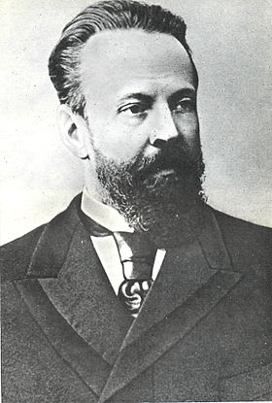
Факты и мнения
С.Ю.Витте
«Но напрасно лица, не знавшие императора Александра III, рисуют его как человека реакционного, как человека жестокого, ограниченного и тупого».
«Император Александр III обладал благороднейшим именно царским сердцем».

Slide 7
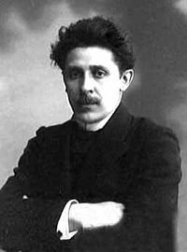
Факты и мнения
Писатель Г.И.Чулков
«Александр III не был проницательным и умным государем (у него ленивый нескладный ум, отсутствие воли и вообще он не был сильным человеком»

Slide 8
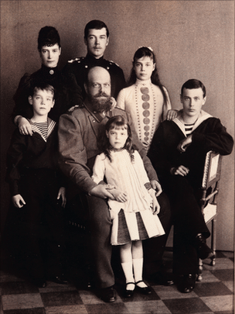
Семья
Семья Александра III
При все своей внешней строгости в отношении своих близких неизменно оставался преданным семьянином и любящим отцом.

Slide 9
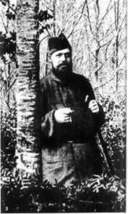
Частная жизнь
Александр III на охоте

Slide 10
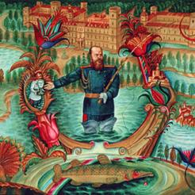
Александр III - патриот
«Царское это дело»
«Когда русский Царь удит рыбу, Европа может подождать»

Slide 11
Царствование
Шаг назад, застой
«Целых 13 лет Александр III сеял ветер. Его наследнику предстоит сделать все, чтобы не разразилась буря»
(ВИДИО)
Упорядочение реформ, шаг вперед
«Политика Александра III направлена на стабилизацию общества, укрепление Российского государства»

Slide 12
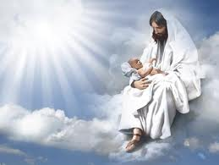
5. Национальная и религиозная политика.
Главная задача национальной и религиозной политики:
Сохранение единства государства.
Особую суровость обер-прокурор Синода проявлял к сектантам
Преследованиям подвергались буддисты

Slide 13
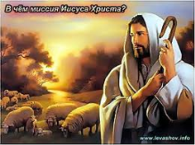
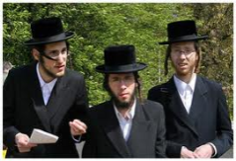
Суровым было отношение к приверженцам иудаизма.
1882 год
Евреям было запрещено селиться вне городов.
Им было запрещено приобретать имущество в сельской местности.
1891 год
Был издан указ о выселении евреев, незаконно проживавших в Москве и Московской губернии.
1887 год
Установлена процентная норма студентов – евреев.

Slide 14
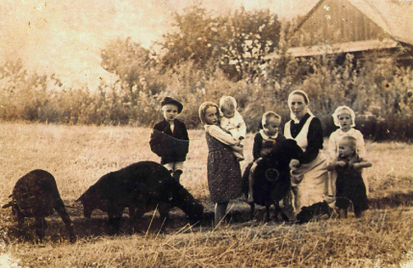
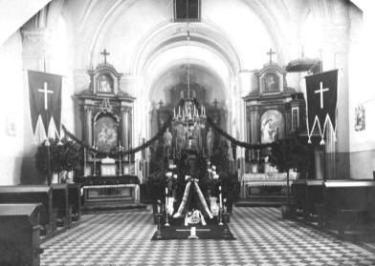
Был закрыт доступ к государственным должностям в Царстве Польском и Западном крае.
Полякам-католикам
В неприкосновенности остались мусульманская религия и мусульманские суды.

Slide 15
Шаг назад, застой
29.04.1881г. – Манифест «О незыблемости самодержавия»
14.08.1881г. – «Положение о мерах по охранению государственного порядка и общественного спокойствия».
1889г. – введение института земских начальников.
1890г. – «Положение о губернских и уездных земских учреждениях».

Slide 16
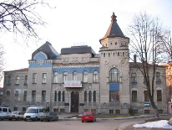
4. Укрепление положения дворянства.
1885 год
Открытие дворянского банка
Предоставление льготных кредитов для поддержания помещичьих хозяйств
1889 год
Закон о земских участковых начальниках.
Было создано 2200 земских участков во главе с земскими начальниками
Он отменял должности и местные учреждения, основанные на бессословных и выборных началах: мировых посредников, мировые суды.

Slide 17
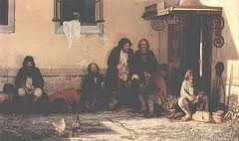
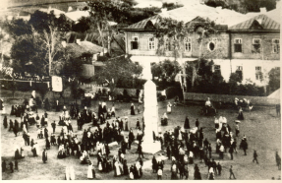
1890 год
Издано «Положение о губернских и уездных земских учреждениях»
Земское самоуправление стало низовой ячейкой государственной власти.
1892 год
Новое городовое положение
Повышался избирательный ценз, закреплялась практика вмешательства властей в дела самоуправления

Slide 18
Шаг назад, застой
5. 1882г. – «временные правила» о печати.
6. 1884г. – новый Университетский Устав.
7. 1887г. – «Циркуляр о кухаркиных детях».
8. 1892г. – новое городовое положение.

Slide 19
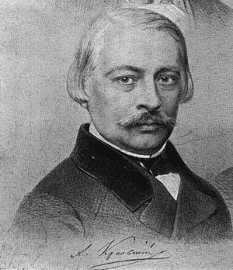
2. Политика в области просвещения и печати
1882 г
"Временные правила
о печати"
Было закрыто 9 изданий.
«Голос» А.А. Краевского
«Отечественные записки М.Е. Салтыкова-Щедрина
А. А. Краевский, гравированный портрет В. Ф. Тимма из «Русского художественного листка»

Slide 20
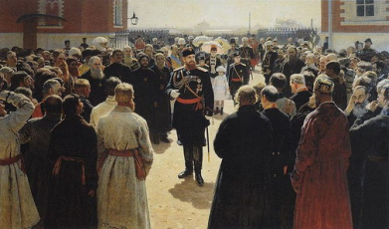
1884 г
«Новый университетский устав"
Ликвидирована автономия университетов.
1887 г
Циркуляр «О кухаркиных детях"
о запрещении принимать в гимназии "детей кучеров, лакеев, прачек, мелких лавочников и тому подобных людей".

Slide 21
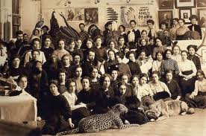
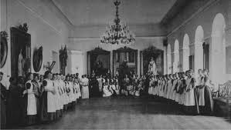
Впервые в России была произведена «чистка» библиотек.
133 названия книг, журналов были изъяты из библиотек как «недопустимые к обращению».
1884 г
По настоянию Победоносцева были закрыты Высшие женские курсы.
1886 г

Slide 22
Упорядочение реформ, шаг вперед
Крестьянский вопрос:
1881г. – перевод всех бывших помещичьих крестьян на обязательный выкуп.
Понижение выкупных платежей на 16 %.
Постепенная отмена подушной подати.
Организация переселений малоземельных крестьян за Урал.
1882г. – учреждение Крестьянского банка.

Slide 23
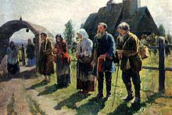
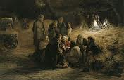
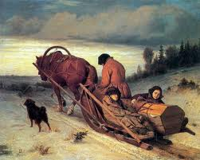
1. Попытки решения крестьянского вопроса
1881 год
Принят закон об обязательном выкупе крестьянами своих наделов
Прекращено временнообязанное состояние крестьян
1881 год
Снижение выкупных платежей на 1 рубль

Slide 24
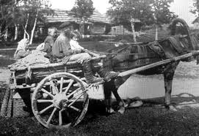
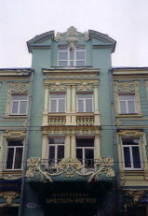
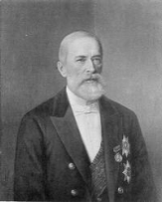
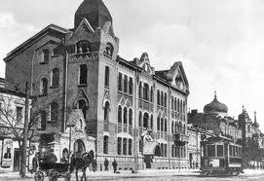
1882 год
Приняты меры для смягчения малоземелья крестьян.
Учрежден Крестьянский банк
Была облегчена аренда государственных земель
Бунге Н.Х. министр финансов

Slide 25
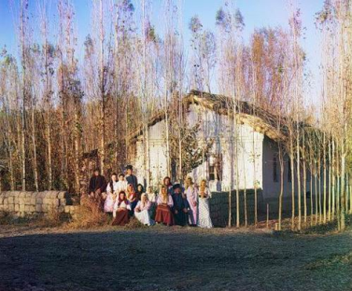
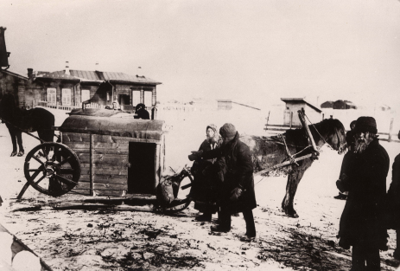
1889 год
Принят закон о переселенческой политике
Разрешение на переселение давало только МВД
Переселенцы освобождались на 3 года от податей и воинской повинности
Переселенцам предоставлялись небольшие денежные пособия

Slide 26
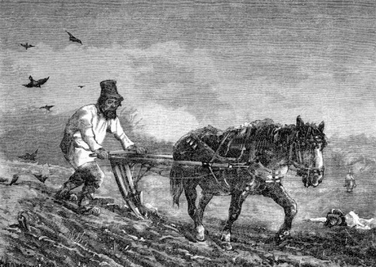

Slide 27
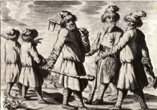
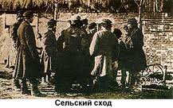
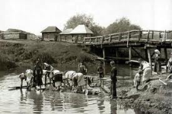
Проводилась политика, направленная на сохранение и укрепление общины
1893 год
Принят закон ограничивающий выход крестьян из общины.
Принят закон ограничивающий права общины на переделы земли и закрепляющий наделы за крестьянами
1893 год
1893 год
Принят закон, запрещавший продавать общинные земли.

Slide 28
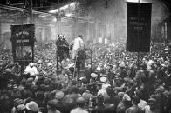
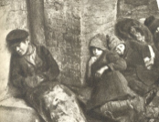
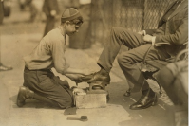
3. Начало рабочего законодательства
Издан закон:
запрещавший труд детей до 12-летнего возраста,
ограничивавший рабочий день детей от 12 до 15 лет 8 часами
1882 г
Издан закон:
запрещавший ночной труд несовершеннолетних и женщин
1885 г

Slide 29
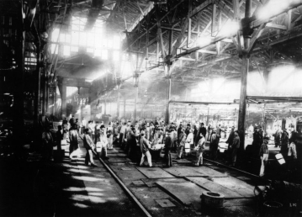
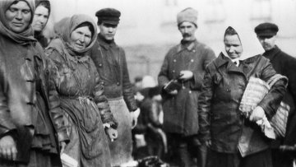
Изданы законы:
О взаимоотношениях предпринимателей с рабочими
Об ограничении штрафов
О запрете на оплату труда бартером
О введении расчетных книжек
Об ответственности рабочих за участие в стачках
1886 г

Slide 30
Отношение консервативной партии к эпохе «контрреформ» Александра III
Эпоха «контрреформ»
Самодержец
«островок» стабильности среди моря анархии и революционного террора, разбушевавшегося во время правления Александра II и Николая II (неумелые реформаторы)
миротворец;
мудрый и проницательный правитель;
прекрасный семьянин, заботящийся о своих подданных;
патриот

Slide 31
Отношение сторонников либеральной и социалистической идеологии к эпохе «контрреформ» Александра III
Эпоха «контрреформ»
Самодержец
эпоха «сна разума»;
время мракобесия и реакции;
время, потерянное для поступательного развития освободительного движения в России
ретроград;
тупой и мрачный деспот;
самодур;
алкоголик;
душитель свободы;
преграда на пути прогресса

Slide 32
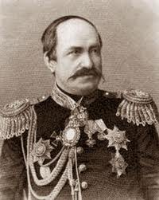
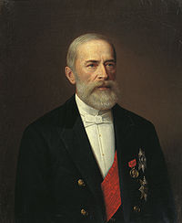
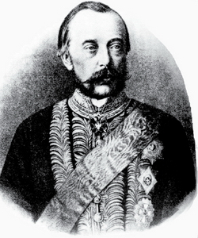
Толстой Дмитрий Андреевич,
Министр внутренних дел и шеф жандармов
Игнатьев Николай Павлович,
министр внутренних дел
Бунге Николай Христофорович, министр финансов
Внутриполитический курс Александра III выразился в проведении мер, направленных на ограничение реформ 60-70-х гг. и поэтому получивших название "контрреформы".

Slide 33
Задание на урок:
Выявить, действительно ли внутренняя политика Александра III – это контрреформы, т.е. период ликвидации реформ предыдущего царствования?

Slide 34
Рефлексия
Что нового вы узнали на уроке?
Чья точка зрения наиболее приемлема для вас?
Ваше отношение к личности и деятельности Александра III.
Достигнута ли цель урока?

